Slide 1
第五章 物体的运动
四、运动的相对性

Slide 2
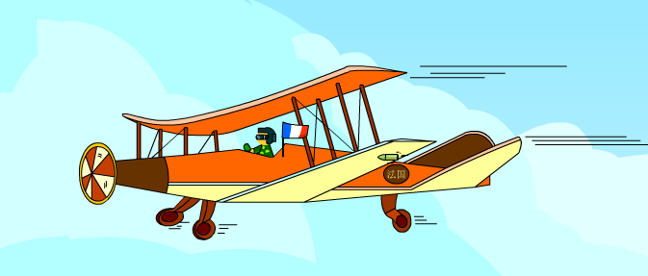
新课引入
“手抓子弹”的奥秘
第一次世界大战期间，一个法国飞行员在2000米高空飞行时，发现身边似乎有一条“小虫” ，他抓来一看，令他大吃一惊，竟是一颗德国制造的子弹。

Slide 3
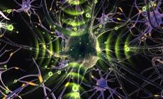
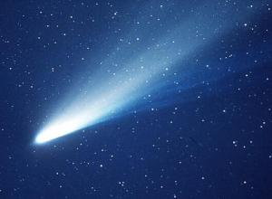
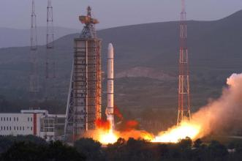
新课引入
什么叫作机械运动？
位置改变
一个物体相对于另一个物体 的过程叫作机械运动，简称 。
运动
微观粒子运动
慧星飞近太阳
运载火箭升空

Slide 4
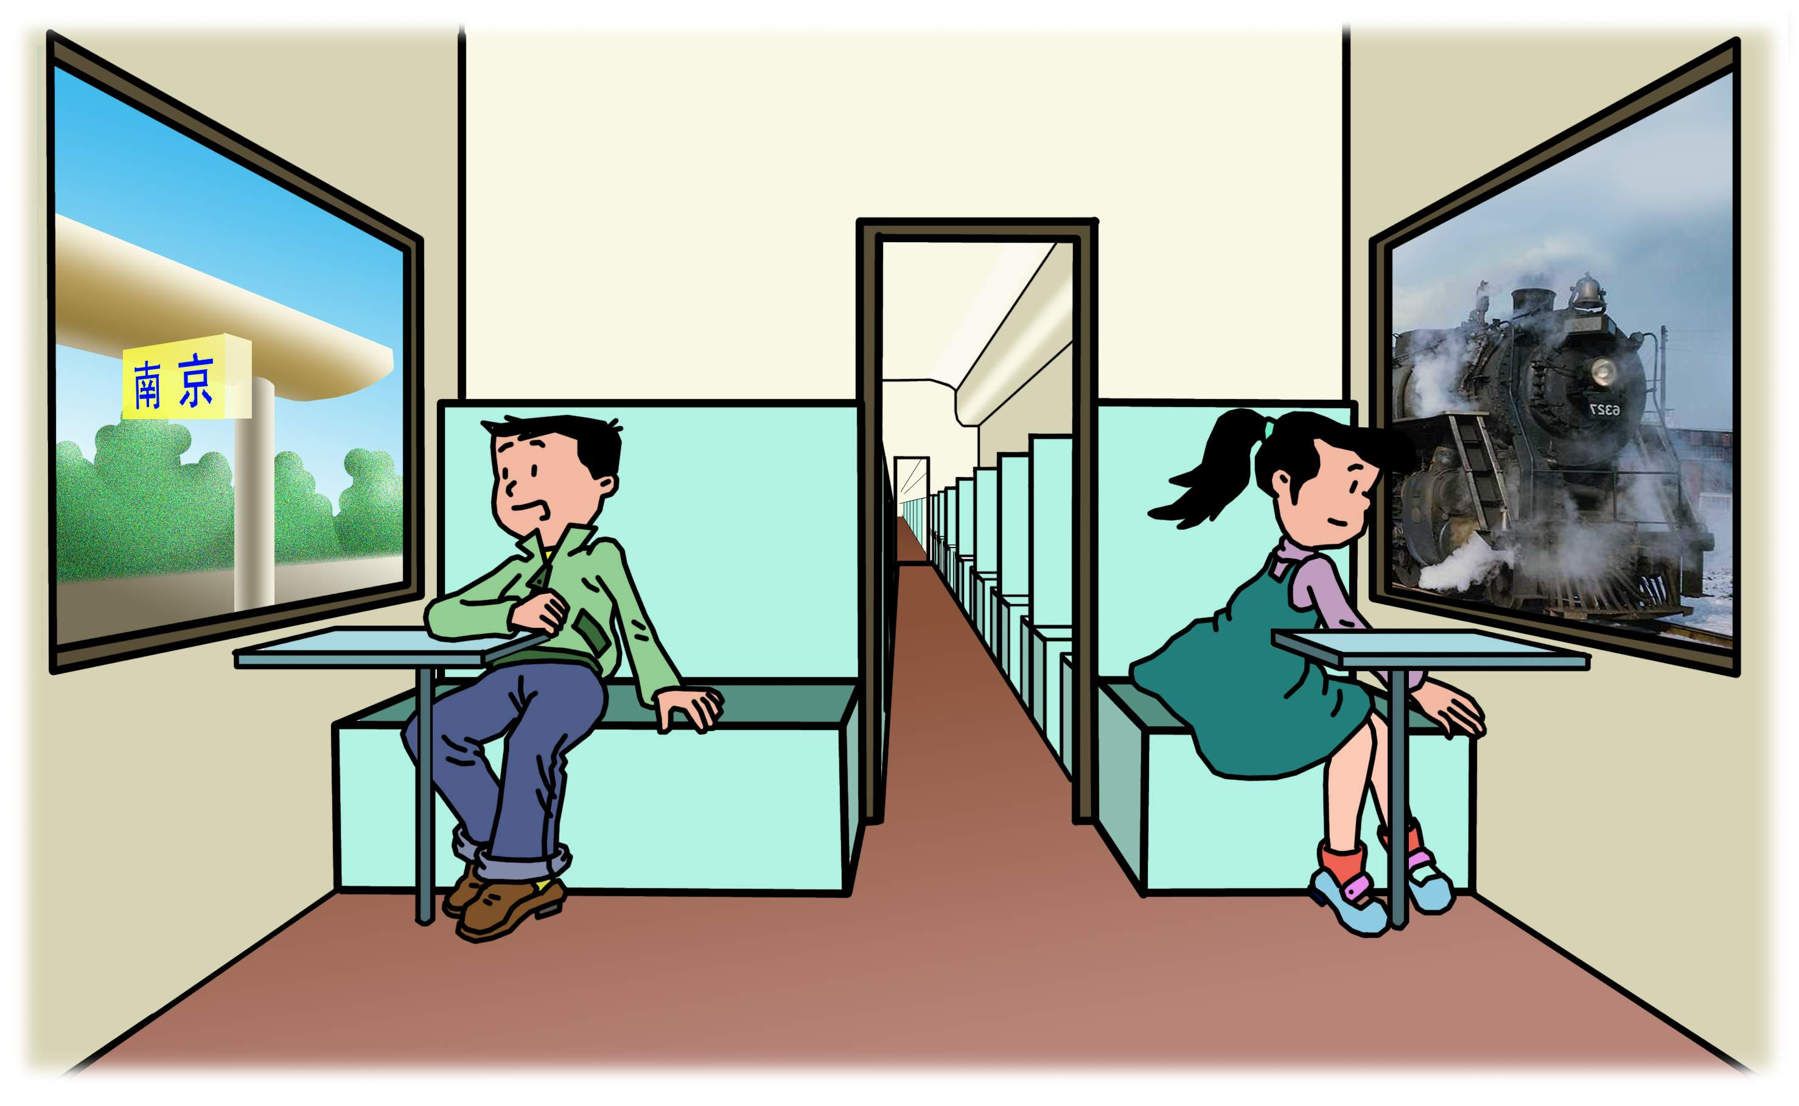
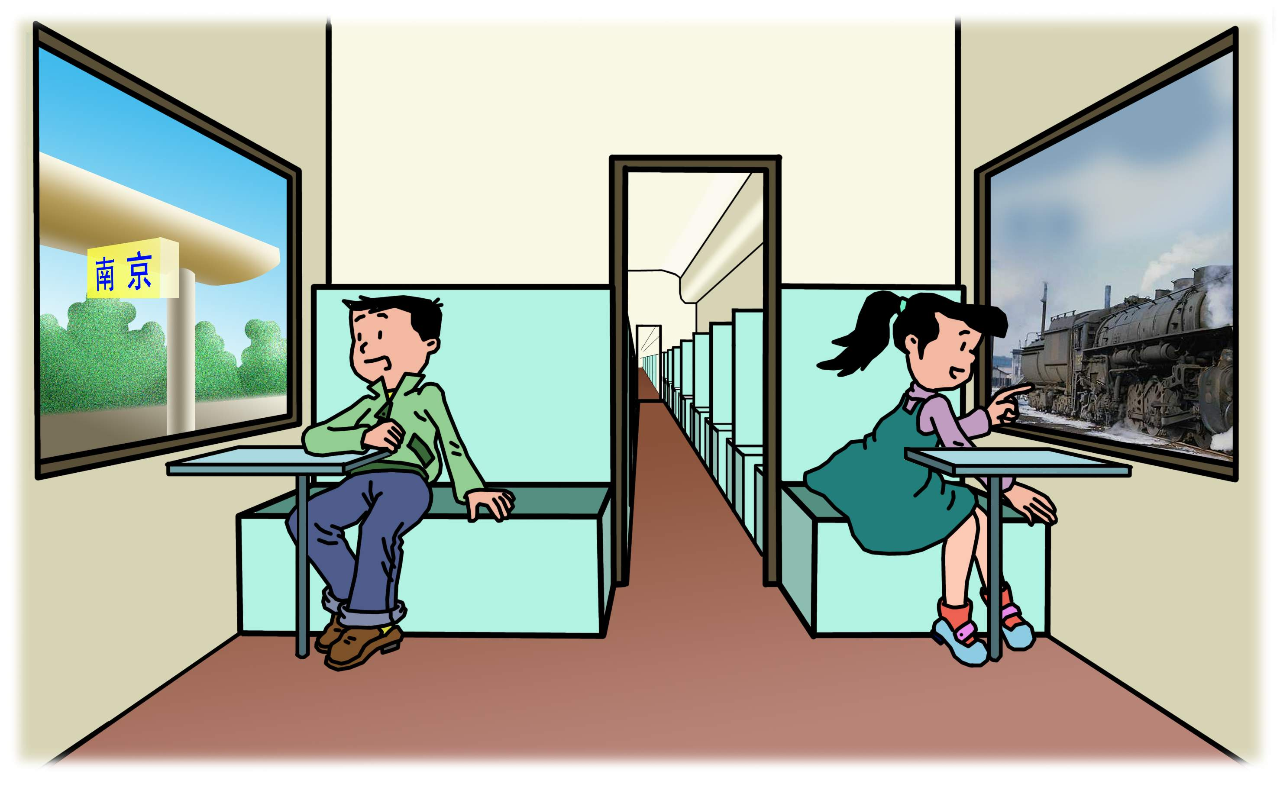
探究新知
运动与静止
活动1 观察右图，议一议：小明（左）和小华（右）谁说得对？他们又是如何判断？
火车没动，还停在站台上
火车终于开动了

Slide 5
探究新知
思考：通过上述活动，你认为应该如何判断一个物体是否运动？
首先，选择一个参照物；
然后，将物体与参照物进行位置比较；
判断：如果一个物体相对于参照物位置改变，我们
就说这个物体是运动的，否则我们就说它是静止的。
信息快递：在判断一个物体是否运动时，被选来作为标准的另一个物体，叫作参照物。

Slide 6
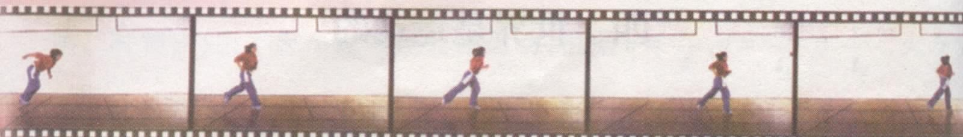
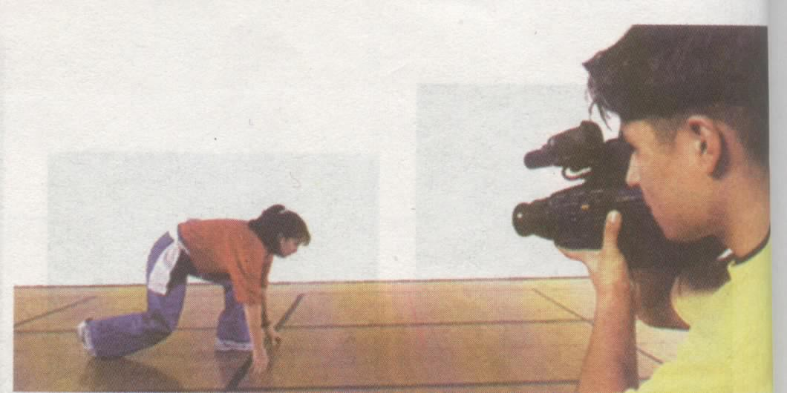
探究新知
活动2 观察与思考
以地板为参照物，
运动员是__________的，
因为____________________ ；
墙是_____的，因为_____________________。
运动
相对于地板的位置改变了
静止
相对于地板的位置没有改变

Slide 7
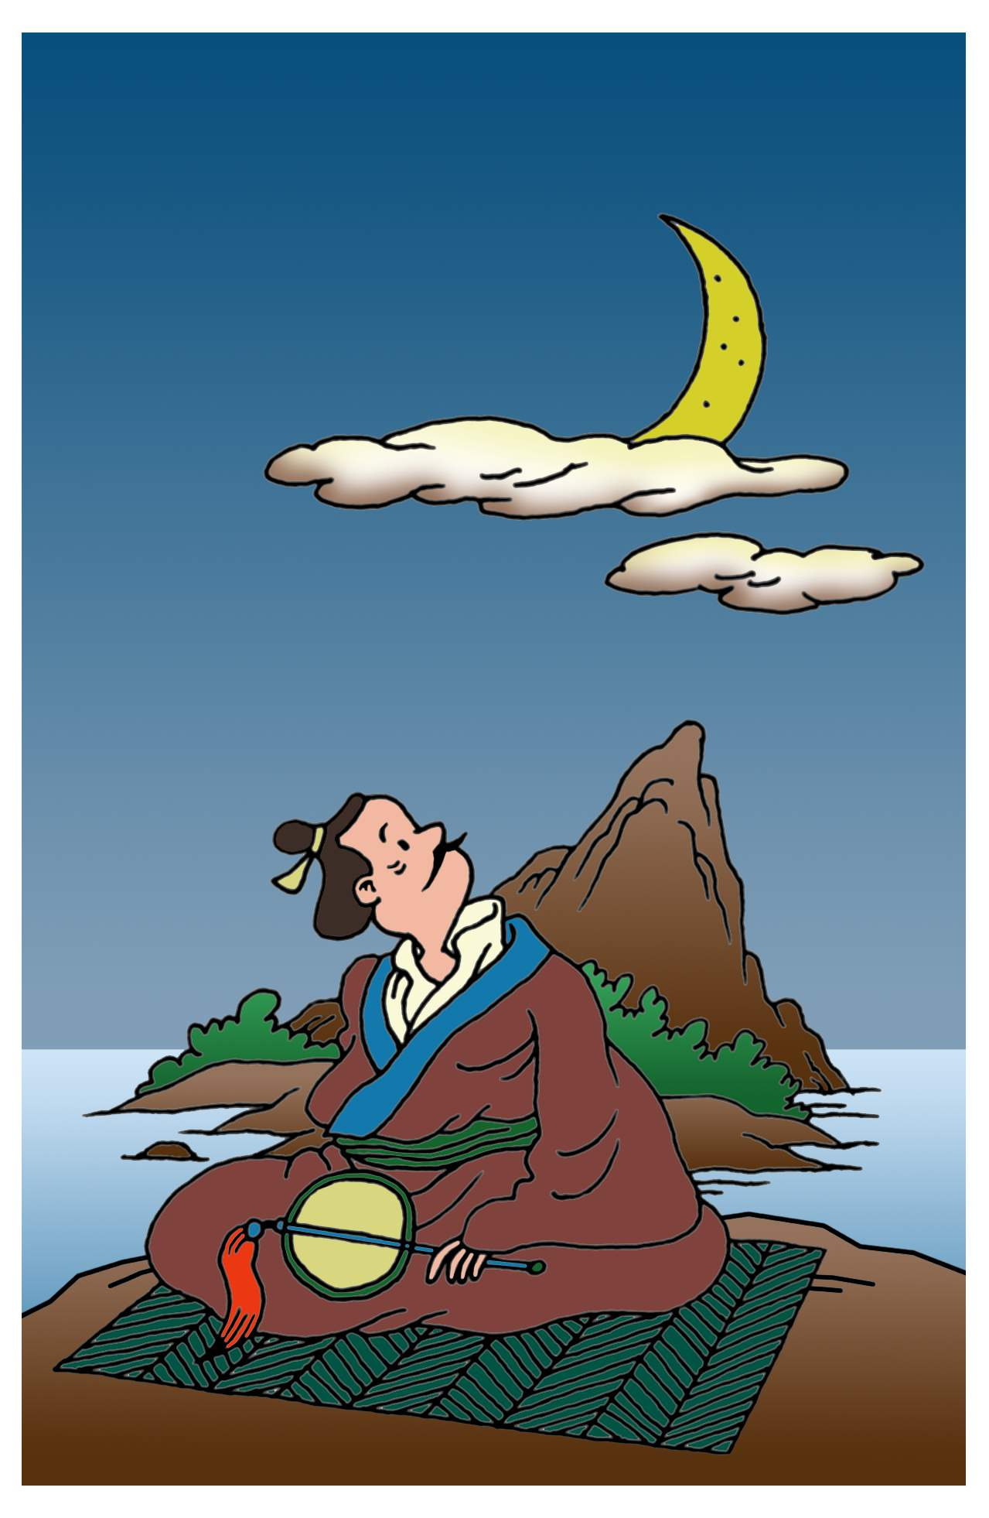
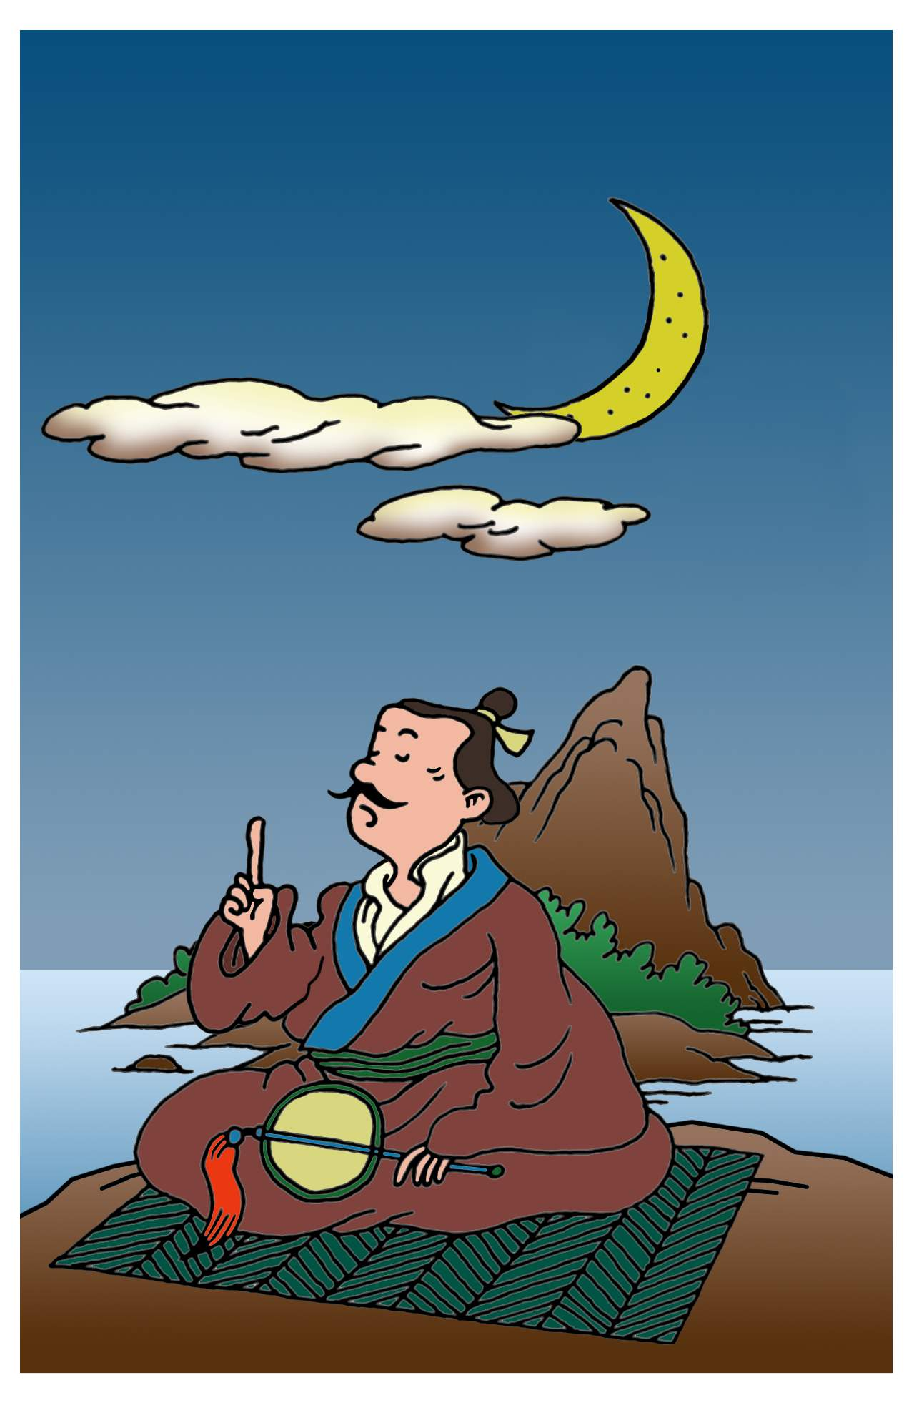
探究新知
运动的相对性
活动3 观察与思考
游云西行而谓月之东驰
月亮（人、山）
认为云朵向西运动，是以 为参照物； 认为月亮向东运动，是以 为参照物。
云朵

Slide 8
探究新知
什么叫作运动的相对性？
对于同一个物体，由于选取的参照物不同，我们可以说它是 的，也可以说它是 的。机械运动的这种性质叫做 。
运动
静止
运动的相对性
方法：在描述物体的运动情况时，首先必须选定参照物，通常我们选择地面为参照物（一般不选研究对象本身、天空、海平面、地平线）。

Slide 9
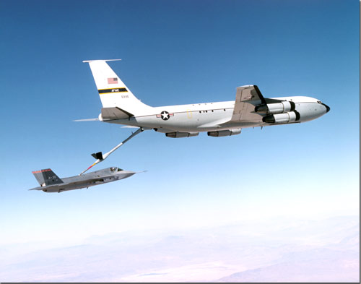
探究新知
应用：空中加油机
受油机和加油机必须保持相对静止。

Slide 10
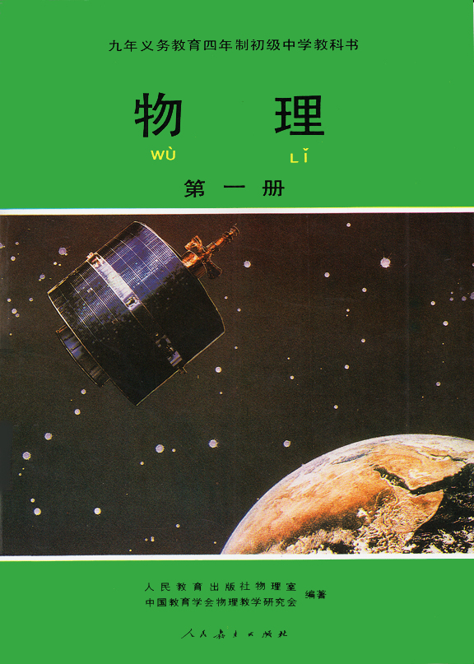
我国的“亚洲一号”地球同步卫星，他相对于地面是_____的，相对于太阳是_____的。

Slide 11
探究新知
相对静止的条件
物体与参照物速度大小相等
物体与参照物运动方向相同

Slide 12
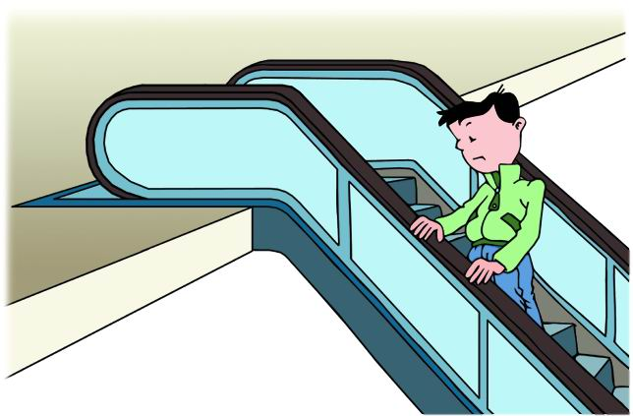
探究新知
想一想：当你站在商场中上升的自动扶梯上时，你是运动的还是静止的？

Slide 13
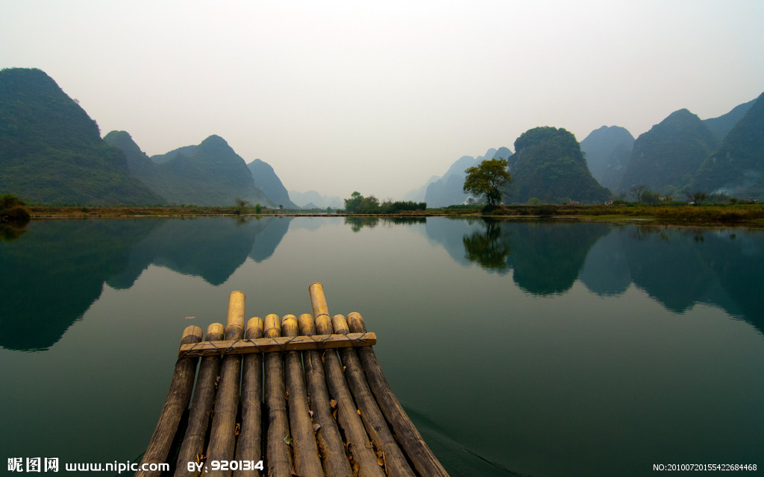
“小小竹排江中游，巍巍青山两岸走”，其中“竹排”的"游"是以_________为参照物的；"青山"在"走"是以_________为参照物的。
岸
竹排

Slide 14
探究新知
生活·物理·社会
受油机在天上飞着，加油机要给它加油，必须满足
什么条件？
2．飞机模型在风洞中固定不动，怎么模拟在空中飞行？
3．“神舟八号”与“天空一号”对接后，两者为什么能保持相对静止？
4．飞行的小鸟为什么有可能撞毁飞机？

Slide 15

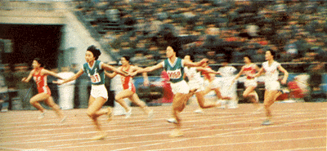
探究新知
同样的方向，同样的速度
在4×100m接力赛中,公认的强队偶尔也会因交接棒时的失误而与冠军失之交臂。为保证交接棒的顺利进行,你能给他们提出什么建议?

Slide 16
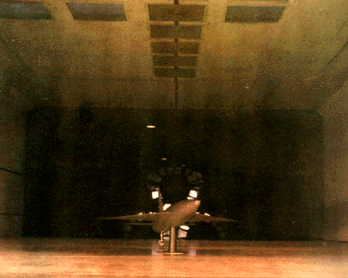
探究新知
在新型飞机的研制中，需将飞机模型固定在风洞中，让风迎面吹来，模拟飞机在空中的飞行情况。

Slide 17
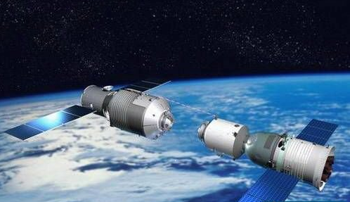
探究新知
同样的方向，同样的速度
列举生活中两个物体保持相对静止的例子。

Slide 18
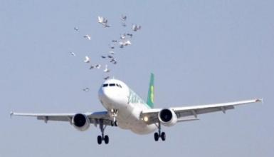
探究新知
想一想：飞机和小鸟相向飞行，飞机的速度是200m/s,小鸟的速度是10m/s,以飞机为参照物，小鸟飞行的速度是多大？

